Slide 1
나만의 인공세포 만들기 일반인을 위한 인공지능 세미나
김운기
dnsrl1753@gmail.com
2022-02-08

Slide 2
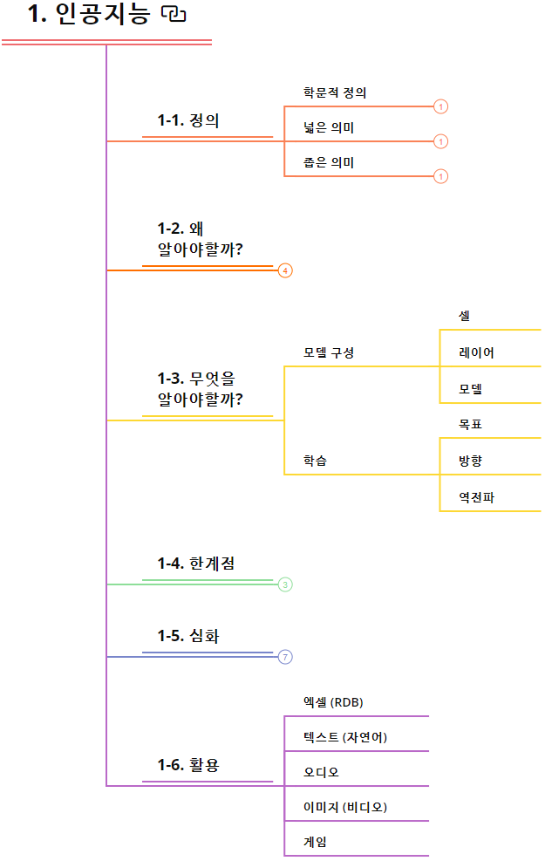
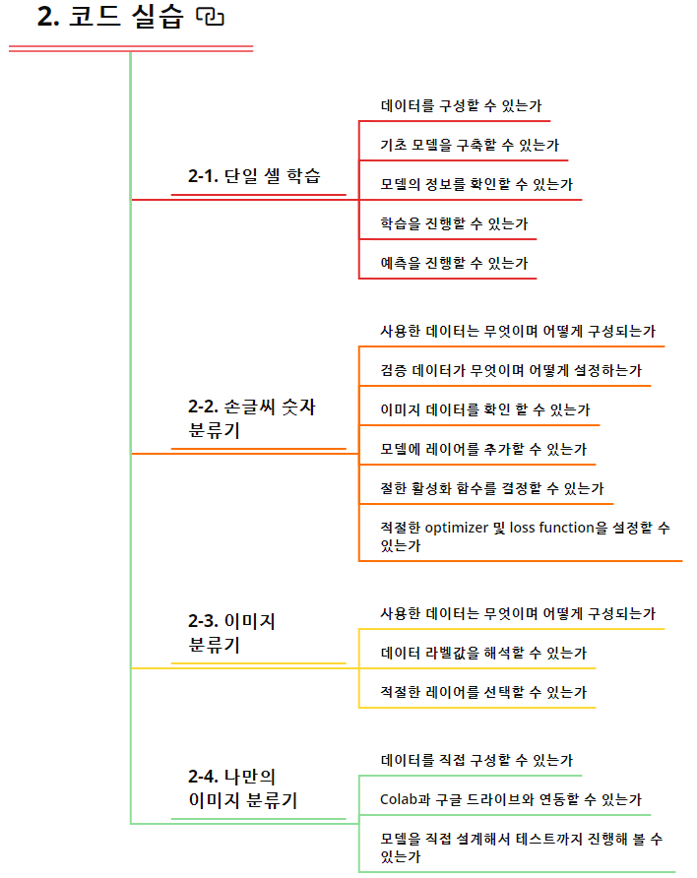

Slide 3
인공지능 | 정의
학문적으론 통일된 정의가 없음
넓은 의미에선 기계가 보고 듣고 이해하고 학습하고 행동하게 함으로 사람 처럼 잘하면 그걸 인공지능이라 지칭
좁은 의미에선 데이터를 통해 피드백 업데이트가 가능한 시스템

Slide 4
왜 알아야할까?

Slide 5
왜 알아야할까?
본인이 직접 데이터 분석
상황과 업무에 맞는 인공지능 제작이 가능
인공지능 프로세스를 알면 필요한 부분에 대해 외주요청 가능
인공지능 기술은 제2의 엑셀처럼 다룰줄 알아야 하는 기술이 됨

Slide 6

왜 알아야할까?

Slide 7
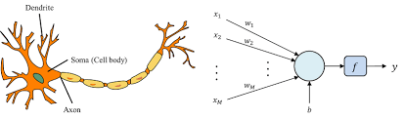
무엇을 알아야할까? | 셀
딥러닝은 사람의 신경망의 신호 전달방식에서 모티브
각 세포 하나는 각 입력에 대한 가중치(W), 편향(b) 으로 구성
정답과의 차이를 정의 할 수 있다면 변수에 피드백 학습이 가능

Slide 8
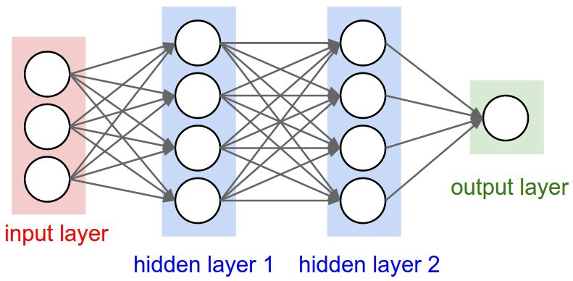
무엇을 알아야할까? | 레이어
셀의 한 그룹을 레이어라고 지칭
연결 구조에 따라 다양한 레이어 구성이 가능

Slide 9
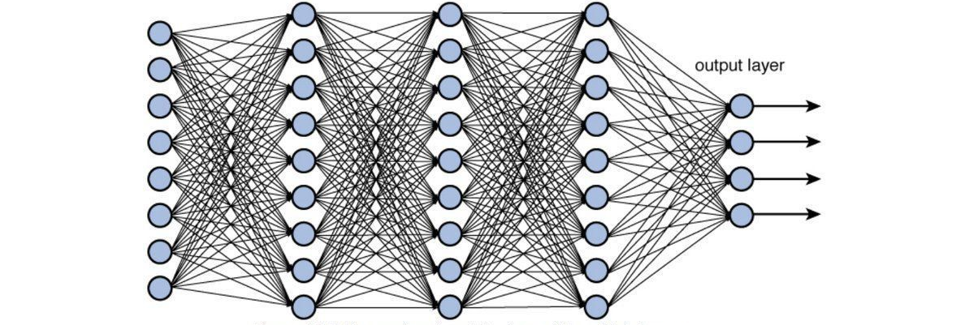
무엇을 알아야할까? | 모델
레이어가 모여 하나의 모델을 구성

Slide 10
무엇을 알아야할까? | 학습
학습이란 각 세포에 있는 가중치(W)와 편향(b) 변수를 적절한 값으로 찾아가는 것
숫자로 표현된 목표와 방향만 있으면 가능!

Slide 11
무엇을 알아야할까? | 목표
만약 우리가 정답을 알고 있다면
예측값과 정답의 차이를 통해 오차를 구할 수 있음
이 오차가 0이 되는것을 목표로 설정 가능
일반적으로 오차의 제곱값이 0이 되는것을 목표로 설정(MSE)
0.8
1

Slide 12
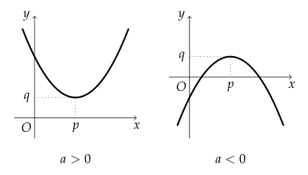
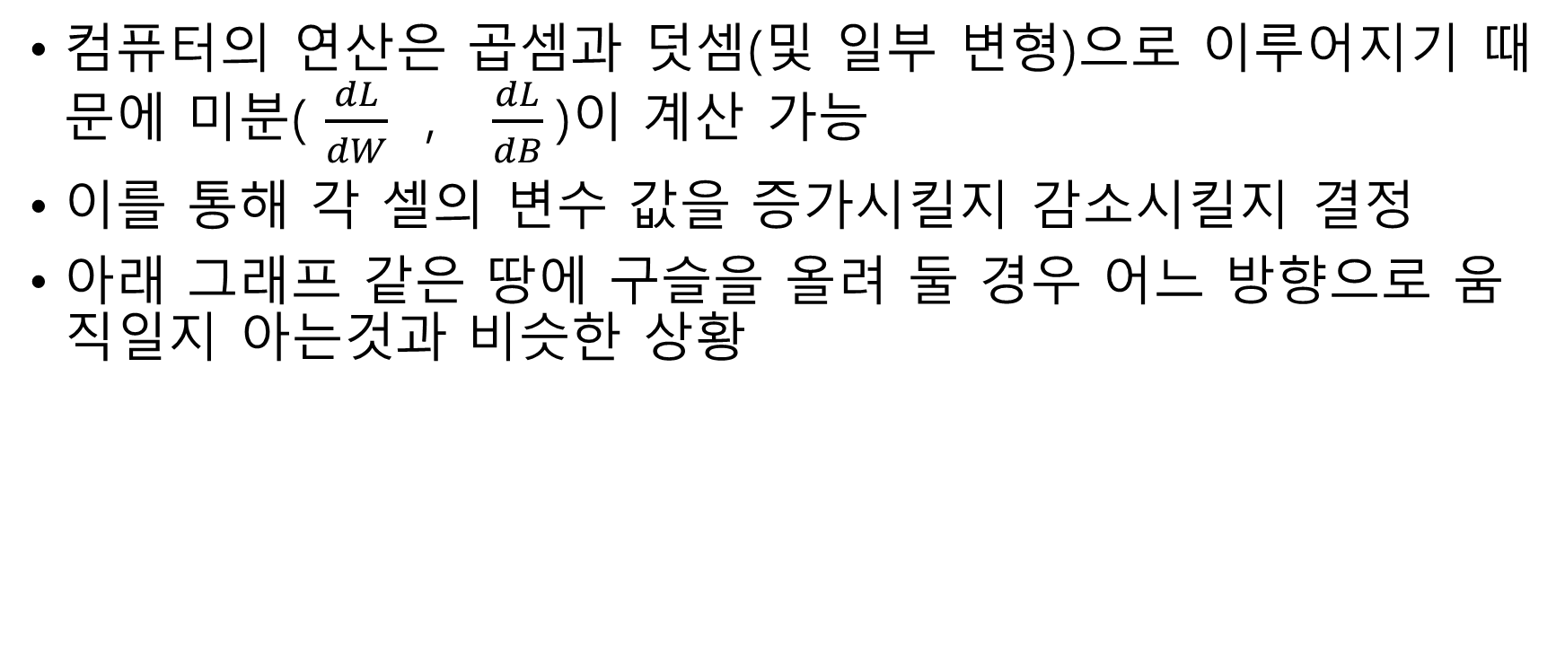
무엇을 알아야할까? | 방향
컴퓨터의 연산은 곱셈과 덧셈(및 일부 변형)으로 이루어지기 때문에 미분( $\frac{dL}{dW}$ , $\frac{dL}{dB}$)이 계산 가능
이를 통해 각 셀의 변수 값을 증가시킬지 감소시킬지 결정
아래 그래프 같은 땅에 구슬을 올려 둘 경우 어느 방향으로 움직일지 아는것과 비슷한 상황
= L = 차이의 제곱

Slide 13
무엇을 알아야할까? | 예시
w=b=0 인 세포 하나에 x=1, y=1 입력시
w변화량 = 학습률 * x * 오차 = 0.1 * 1 * 1 = 0.1
b변화량 = 학습률 * 오차 = 0.1 * 1 = 0.1
x(1)
w(0)
b(0)
y예측(0)
y참(1)
오차(1)
w(0.1) b(0.1)

Slide 14
무엇을 알아야할까? | 역전파
출력 레이어 부터 오차가 이전 레이어로 전달되면서 레이어 별로 각각의 세포가 학습됨

Slide 15
한계점
최신 딥러닝 모델들을 볼 때, 진정한 학습이라기 보단 패턴을 인식한다는 의미가 강함
인공지능이 왜 그러한 결정을 내렸는지에 대한 설명력이 부족해서 신뢰성이 높지 않음

Slide 16
심화
TBD

Slide 17
활용
TBD

Slide 18

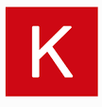

코드 실습 | 분류기
파이썬 : 사용할 컴퓨터 언어
케라스 : 딥러닝 함수가 많이 들어있음
구글 colab : 구글에서 빌려주는 컴퓨터 환경

Slide 19
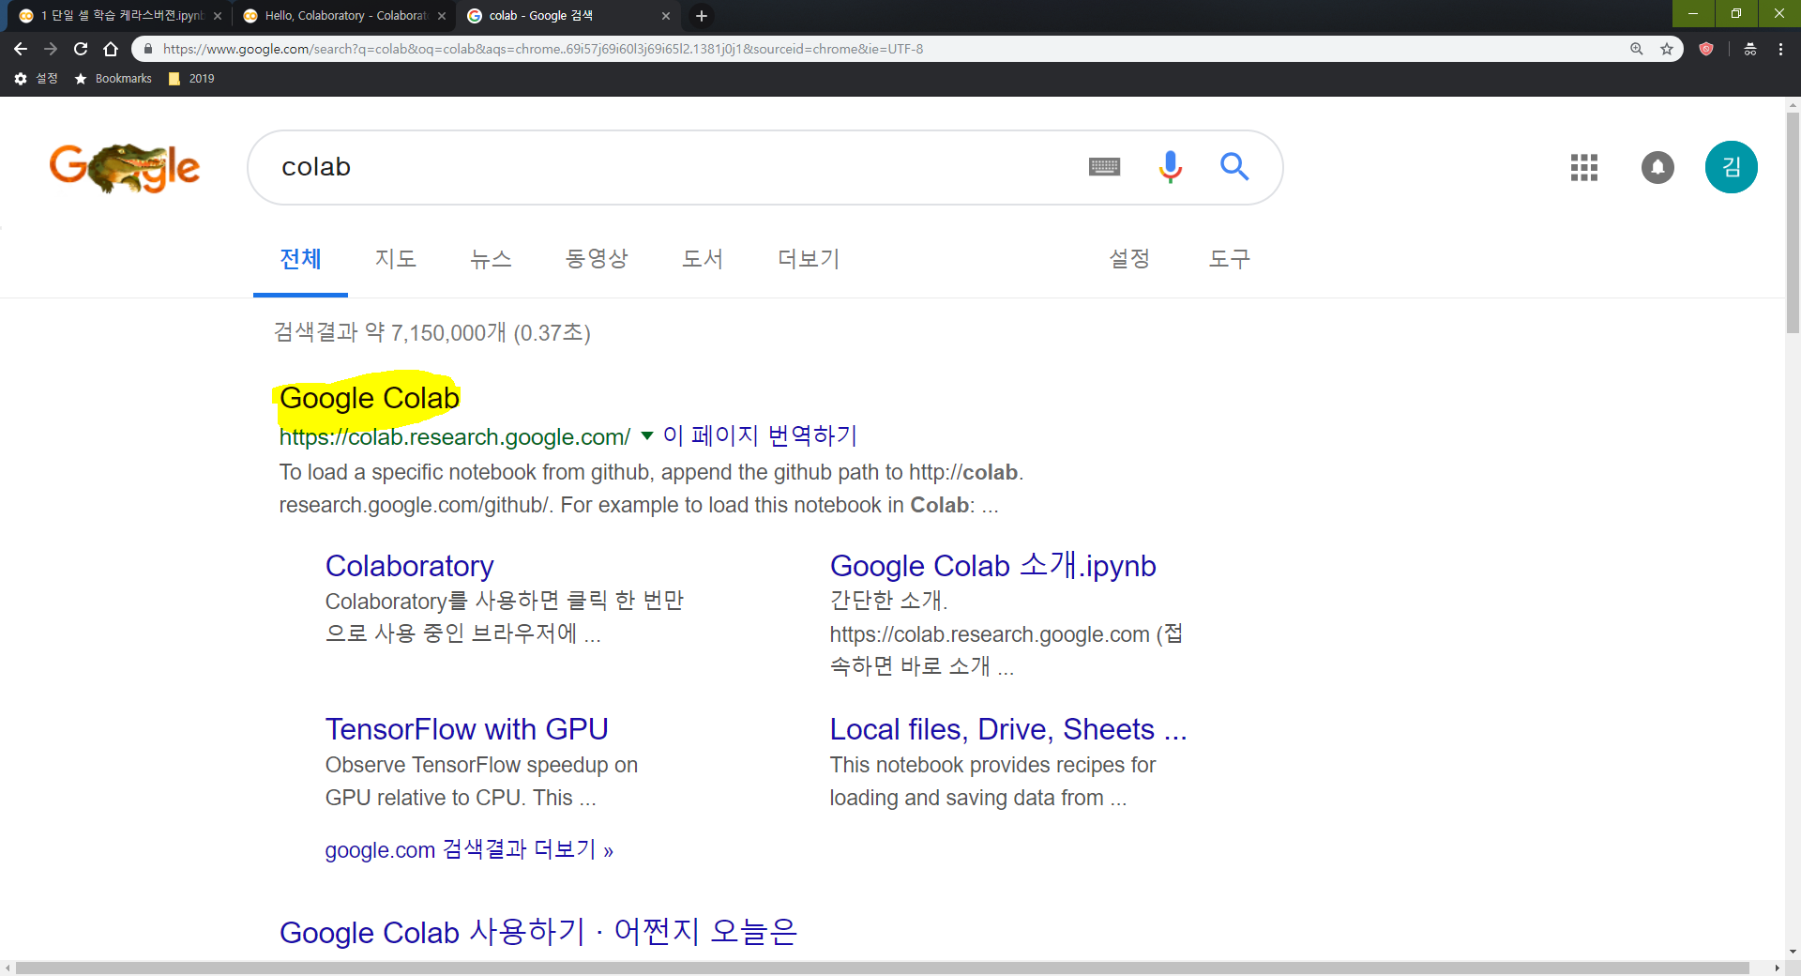
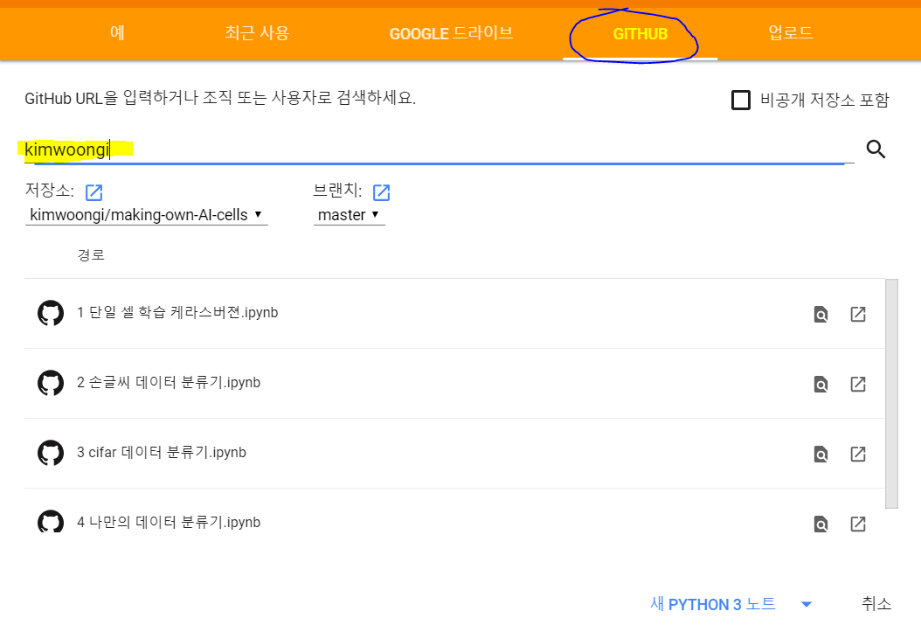
코드 실습

